Slide 1
独家过评规格（20ml：0.2g）
云南先施药业有限公司

Slide 2
目录
药品基本信息
01
安全性信息
02
有效性信息
03
创新性信息
04
公平性信息
05

Slide 3
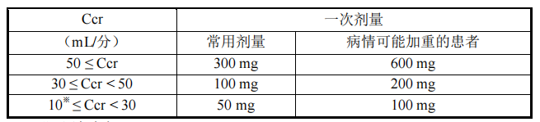
一.药品基本信息
帕拉米韦注射液
【通用名称】帕拉米韦注射液
【注册规格】 20ml∶0.2g（按C₁₅H₂₈N₄O₄计）
【适应症】用于治疗甲型或乙型流行性感冒。
【用法用量】
成人：常用剂量为每次帕拉米韦300mg，经15分钟以上单次静脉滴注。对于因合并症等病情可能会加重的患者，剂量为每日一次 600 mg 并经 15 分钟以上单次静脉滴注，根据症状可连续多日重复给药。儿童：常用剂量为每日一次帕拉米韦10mg/kg，经15分钟以上单次静脉滴注，根据症状可连续多日重复给药。每次剂量不得超过600mg。肾功能损害患者根据肌酐清除率进行剂量调整。
【中国大陆首次上市时间】2023/3/24
【是否为独家】否
【目前大陆地区同通用名药品的上市情况】共6家
【当前是否存在专利纠纷】否
【全球首次上市时间】2010年1月
【全球首次上市国家】 日本
【是否为OTC】否
参考文献：
帕拉米韦注射液说明书

Slide 4
一.药品基本信息
帕拉米韦注射液
参照药品建议：
参照药品 | 帕拉米韦氯化钠注射液
是否在医保目录 | 医保乙类
与参照药品相比 的优势和不足 | 优势： 1.医保目录中帕拉米韦氯化钠注射液属于国内新药，未进入参比制剂目录；而帕拉米韦注射液（20ml∶0.2g）的参比制剂为美国BioCryst Pharmaceuticals，Inc生产，已过评，能够保证其疗效和安全性。且是目前国内独家过评规格（20ml∶0.2g）。 2.帕拉米韦氯化钠注射液为输液型制剂（100ml：0.15g，100ml：0.3g），不利于剂量调整，尤其是低龄儿童患者和肾功能损伤者，而帕拉米韦注射液（20ml∶0.2g）是高浓度的小水针制剂，非常便于实现剂量个体化调整. 3.对于需要限制钠离子摄入的患者，我司帕拉米韦注射液（20ml∶0.2g）采用葡萄糖注射液稀释更适合患者安全用药。同时葡萄糖稀释液有利于及时为感染患者提供能量补充。 不足： 目前缺乏关于帕拉米韦氯化钠注射液和帕拉米韦注射液的临床比较性试验。
所治疗疾病基本情况：
疾病领域 | 甲/乙型流感
所治疗疾病基本情况 | 基于我国流感样疾病监测哨点医院的数据估计，每年有340万病例因流感样疾病就诊，门诊病例总经济负担为9832-25768元/例，平均每年约有8.81万例流感相关呼吸系统疾病导致死亡，占呼吸系统疾病死亡的8.2%。［2］
大陆地区发 病率、年发病患者总数 | 2021年，中国流行性感冒发病数为668246例，发病率为47.40人/10万，死亡人数为4人。
弥补未满足的治疗需求情况 | 满足了需要个体化给药的肾功能损伤患者以及无法口服的低龄儿童安全用药需求。
参考文献：
1、帕拉米韦氯化钠注射液说明书、帕拉米韦注射液说明书（国内外）说明书
2、«成人流行性感冒诊疗规范急诊专家共识(2022版)»

Slide 5
二.安全性信息
不良反应情况和说明书收载的安全性信息［1］
在国内外不良反应发生情况［2］
➢成人不良反应（18岁及以上）
在五项随机、双盲、对照临床试验中，1399名患有急性单纯性流感的受试者接受了静脉内或肌肉内单剂量给予帕拉米韦注射液。在接受帕拉米韦注射液600 mg（静脉内或肌肉内注射）的664名受试者中，最常见的不良反应是腹泻，发生率为8%，接受安慰剂的受试者为7%。接受帕拉米韦注射液600 mg的受试者没有出现严重的不良事件，＜1% 的受试者因不良反应而中止研究。
用帕拉米韦注射液600 mg作为单一疗法治疗需要住院治疗的严重流感受试者的一个亚组 (N=101)中，与安慰剂相比，帕拉米韦注射液更频繁地报告了以下不良反应：便秘（4%对2%）、失眠（3%对 0%）、AST 增加（3%对2%）和高血压（2%对 0%）。
➢青少年和儿童受试者（6个月~ 17岁）的不良反应
该项研究的受试者为130名6个月 ~ 17岁患有急性无并发症流感的青少年和儿童，受试者接受单剂量帕拉米韦注射液的开放标签治疗（N=107），或持续5天给予奥司他韦治疗 (N=23)。在接受帕拉米韦注射液治疗的儿童受试者中报告的，在成人中未报告的，发生率≥2%的特定不良反应为呕吐（和奥司他韦治疗相比是3%对9%）。使用帕拉米韦注射液治疗的儿童受试者中报告的，在成人中未报告的，发生率≥2%的唯一有临床意义的实验室异常（DAIDS 2 级）是通过试纸法测定的蛋白尿（和奥司他韦治疗相比是3%对0%）。
【不良反应】
休克、过敏性反应；白细胞减少、中性粒细胞减少；急性肝炎、肝功能损害、黄疸；急性肾损害；肺炎；精神神经症状（意识障碍、谵妄、幻觉、妄想、痉挛等）；肺炎；中毒性表皮坏死松解症；血小板减少；出血性结肠炎等
【禁忌】
对本品成分有过敏史的患者不得用药。
【注意事项】
对丙型流感病毒感染及细菌感染没有疗效等，具体详见说明书。
【药物相互作用】
对P450（CYP）酶CYP1A2、2A6、2C9、2C19、2D6、2E1及3A4未显示出抑制作用，具体详见说明书。
参考文献：
1、国内帕拉米韦注射液（20ml：0.2g）说明书
2、国外帕拉米韦注射液（20ml：0.2g）说明书

Slide 6
二.安全性信息
安全性方面优势和不足
【优势】
• 帕拉米韦注射液（国外）针对 6个月 ~17 岁患有急性无并发症的流感儿童进行了药代动力学研究，6个月 ~ 2 岁受试者的GM AUC0-3和Cmax 低于健康成年人受试者，GM比率（90%CI）分别是0.68 (0.52对0.88) 和 0.83 (0.59对 1.18)。并明确了这个年龄阶段的流感患者具体的用法用量（见下表）。而帕拉米韦氯化钠注射液没有针对低龄儿童实现个体剂量化，缺乏一定的安全性保障。［1］
• 辅料成分（氯化钠、注射用水）可引起钠负荷及循环血液容量增加，可能会造成心脏负担，对于心脏、循环系统功能障碍的患者症状可能会加重。肾功能损害患者如果水分、氯化钠过量，也会造成症状加重。而帕拉米韦氯化钠注射液属于大输液(100ml：帕拉米韦0.3g（按C₁₅H₂₈N₄O₄计）与氯化钠0.9g、100ml：帕拉米韦0.15g（按C₁₅H₂₈N₄O₄计）与氯化钠0.9g），而帕拉米韦注射液（20ml：帕拉米韦0.2g（按C₁₅H₂₈N₄O₄计）与氯化钠0.18g）属于可用葡萄糖溶液稀释使用的高浓度的小水针，同样服用剂量下，水分及氯化钠的摄入量远远低于帕拉米韦氯化钠注射液，对于心衰、肾衰、水肿患者使用更为安全。［2］［3］［4］
• 对比静脉注射帕拉米韦与口服奥司他韦治疗流感的随机对照试验( ＲCT) 或观察性研究（OBS）的Meta 结果显示，帕拉米韦与奥司他韦引起的总药品不良事件发生率及严重不良事件发生率差异无统计学意义，且研究过程中出现的不良事件多为恶心、呕吐、腹泻等一般不良事件，严重不良事件较少，多数与患者基础疾病、并发症或细菌感染有关。结果提示，帕拉米韦与奥司他韦在治疗流感时一样安全。［5］
【不足】
• 帕拉米韦注射液治疗6个月以下儿童患者的安全性和有效性尚未确定。
• 对于 6 个月~2 岁以下，肌酐清除率低于50 mL/min 的儿童患者，无可用的数据支持进行帕拉米韦注射液剂量调整的建议。
表1：各年龄组与成年人 C_{max}和AUC₀₋₃ 几何平均数(%CV)的比较
表2：基于年龄和体重的最大输液体积
年龄组 | GM C_{max}(ng/mL) (%CV) | GM AUC₀₋₃ (ng.h/mL) (%CV)
6 个月— < 2 岁 | 38,000 (73.7) | 46,200 (35.8)
2-7 岁 | 47,400 (48.4) | 62,700 (39.7)
7-13 岁 | 61,200 (53.0) | 76,300 (43.1)
13-18 岁 | 51,500 (33.0) | 65,500 (28.1)
健康成年人(研究113人) | 45,700 (21.5) | 68,500 (19.1)
年龄 | 重量（公斤） | 最大输液体积* (mL)
6 个月至 1 岁的婴儿 | 任何 | 25mL
成人和1岁及以上的儿童患者 | 5公斤至10公斤以下 | 25mL
 | 10公斤至15公斤以下 | 50 mL
 | 15公斤至20公斤以下 | 75 mL
 | 至少 20 公斤 | 100mL
*输液量为10 mg/mL帕拉米韦溶液和稀释剂的总体积。给药的稀释后帕拉米韦的最终浓度应在1 mg/mL至6 mg/mL之间。
参考文献：
1、国外帕拉米韦注射液（20ml：0.2g）说明书
2、国内帕拉米韦注射液（20ml：0.2g）说明书
3、帕拉米韦注射液（20ml：0.2g）生产工艺信息表
4、国内帕拉米韦氯化钠注射液（100ml：0.3g）说明书
5、«帕拉米韦对比奥司他韦治疗流感有效性和安全性的系统评价与 Meta 分析»，Chin J Pharmacoepidemiol 2021，Vol．30，No．1

Slide 7
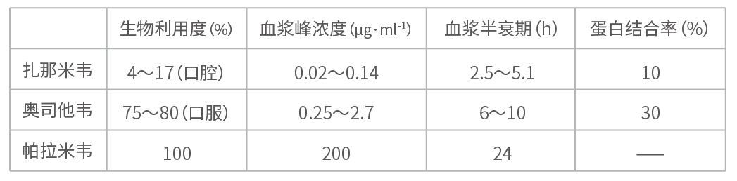
三.有效性信息
疗效优势
与同治疗领域药品疗效相比：
强大抗流感病毒活性-是已上市抗流感药活性最强的药物［1］
与对照药品疗效相比：
神经氨酸酶抑制活性IC50（μmol·L ^{－ 1}）
流感病毒 | A | B
帕拉米韦 | 0.34 | 1.36
奥司他韦 | 0.45 | 8.5
扎那米韦 | 0.95 | 2.7
优势：
帕拉米韦氯化钠注射液虽属于国内新药，但未进入参比制剂目录；而帕拉米韦注射液（20ml∶0.2g）选择的参比制剂为美国BioCryst Pharmaceuticals，Inc生产的RAPIVAB®静脉注射用帕拉米韦注射液（20ml：0.2g），已过评，能够保证其疗效和安全性。
不足：
目前缺乏关于帕拉米韦氯化钠注射液和帕拉米韦注射液的临床比较性试验。
优异药动学性质-长T1/2、高Cmax，产生持续的抗病毒效果［1］
帕拉米韦有效对抗耐奥司他韦流感病毒［2］
因奥司他韦与神经氨酸酶唾液酸结合位点的匹配缺陷，导致奥司他韦较容易发生耐药，无论是否退热，用药必须足剂量足病程。而帕拉米韦具有很强的流感病毒神经氨酸酶亲和力，其与流感病毒神经氨酸酶结合位点结合后，再次脱离开的掉率较低，表明其可长时间抑制神经氨酸酶活性，并允许较低的剂量频率，允许退热后即可停止用药。
参考文献：
1、«新型抗流感病毒强效神经氨酸酶抑制剂帕拉米韦研究进展»，Chinese Journal of New Drugs 2013，22( 9)
2、«帕拉米韦治疗儿童疑似流感的疗效与安全性»，中国妇幼健康研究，２０１８年２月第２９卷第２期

Slide 8
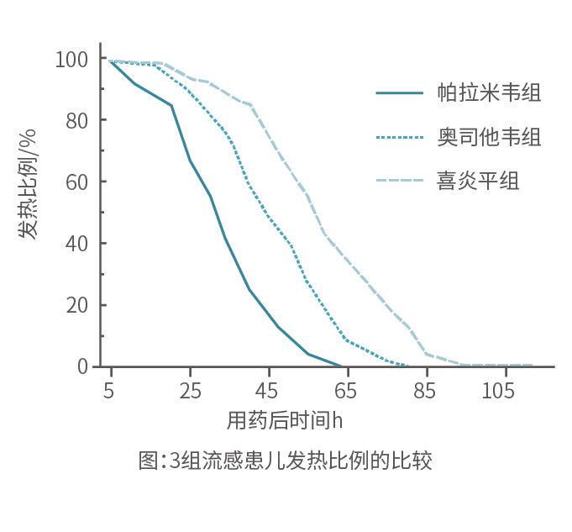
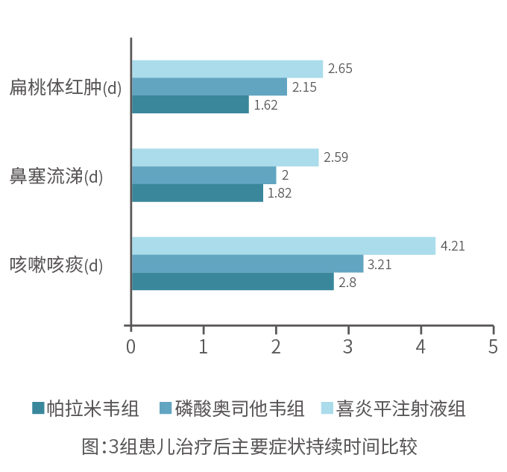
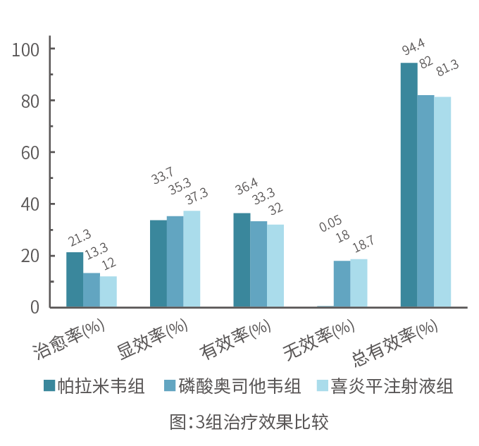
三.有效性信息
帕拉米韦退热时间最快 明显优于奥司他韦、喜炎平
帕拉米韦快速缓解症状 优于奥司他韦、喜炎平
帕拉米韦有效率高 总有效率高于奥司他韦和喜炎平
参考文献：«帕拉米韦氯化钠注射液治疗儿童流感病毒感染的临床疗效和安全性对比»中国医院药学杂志 ２０１８ 年 ６ 月第 ３８ 卷第 １２ 期

Slide 9
三.有效性信息
指南一致推荐
《人感染H7N9禽流感诊疗方案（2014年版）》 （中华人民共和国国家卫生和计划生育委员会）
《流行性感冒诊疗方案（2020年版）》 (国家卫生健康委）
《成人流行性感冒抗病毒治疗专家共识（2022年版）》 （中国医师协会急诊医师分会、中华医学会急诊医学分会、中国急诊专科医联体、北京急诊医学学会和中国人民解放军急救医学专业委员会）
《儿童流感诊断与治疗专家共识（2020年版）》 （国家呼吸系统疾病临床医学研究中心、中华医学会儿科学分会呼吸学组）

Slide 10
四.创新性信息
是否为科技重大专项支持上市药品
是否为自主知识产权的创新药
药品注册分类
否
否
3类
主要创新点 | 创新带来的疗效或安全性方面的优势
1、国内独家过评规格————小水针制剂（20ml：0.2g）。 2、帕拉米韦氯化钠注射液（（100ml：0.15g，100ml：0.3g）为输液型制剂，对于低龄儿童患者和肾功能损害患者不利于做相应的剂量调整，而高浓度的小水针制剂，稀释后非常便于儿童、肾功能损害患者的剂量调整； 3、对于需要限制钠离子摄入的患者，我司帕拉米韦注射液（20ml∶0.2g）采用葡萄糖注射液稀释更适合患者的用药。同时葡萄糖输液稀释液有利于及时为感染患者提供能量补充。 | 1）可稀释的小水针更适合低龄儿童以及肾损伤患者（儿童及成人）实现剂量个体化调整，给药更为准确，临床更为安全、配制更为方便。 2）可用葡萄糖注射液稀释的小水针，相比大输液的帕拉米韦氯化钠注射液，其中水分及氯化钠的摄入量较低，对于心衰、肾衰、水肿患者用药更为安全。
参考文献：
1、国外帕拉米韦注射液（20ml：0.2g）说明书
2、国内帕拉米韦注射液（20ml：0.2g）说明书
3、国内帕拉米韦氯化钠注射液（100ml：0.3g）说明书

Slide 11
五.公平性信息
所治疗疾病对公众健康的影响
➢流感流行病学最显著的特点：突然爆发、迅速扩散，造成不同程度的流行及人为恐慌，而一直以来帕拉米韦氯化钠注射液为国内独家品种，疫情期间容易出现供应不足和哄抬物价等情况，帕拉米韦注射液的引入有利于满足需求、稳定物价、造福百姓。 ➢相比帕拉米韦氯化钠注射液，帕拉米韦注射液有效满足了低龄儿童以及心衰、肾衰、水肿患者更为安全的用药需求。
符合“保基本”原则
➢ 帕拉米韦注射液满足了参保人员中特殊群体如低龄儿童、肾功能损伤、及心衰、水肿患者的安全用药需求，与目前医保目录中帕拉米韦氯化钠注射液的治疗费用基本持平，符合“保基本”原则。
弥补目录短板
➢ 目前目录内仅有南新制药的帕拉米韦氯化钠注射液，虽属于国内新药，但未进入参比制剂目录。在中国公立医疗机构终端销售额超过8亿元，帕拉米韦注射液为仿制（原研美国BioCryst），并过一致性评价，能够保证产品疗效与安全性，并打破独家垄断格局，有利于市场竞争，进一步降低医疗费用。
临床管理难度低
➢ 帕拉米韦制剂上市多年，因此对帕拉米韦制剂已经具有一定的临床管理经验； ➢ 具有明确适应症和用法用量表述、病理和临床诊断标准以及权威指南，临床路径推荐和指导使用，临床管理难度低。

Slide 12
独家过评规格（20ml：0.2g）
云南先施药业有限公司

